Slide 1


Servicios Entel_

Slide 2

Objetivos
Aprender a ofrecer los diversos servicios que brinda Entel a sus clientes.
Reforzar las buenas prácticas de acuerdo con la información aprendida.

Slide 3

Agenda
¿Qué servicios me brinda Entel?_
Tipos de Servicio_
Modalidad del servicio_
Servicio postpago_
Servicio prepago_
Internet móvil Entel_
Telefonía fija_
Internet hogar_
Llamada por llamada_
Roaming internacional_
Canales de Autoatención_

Slide 4
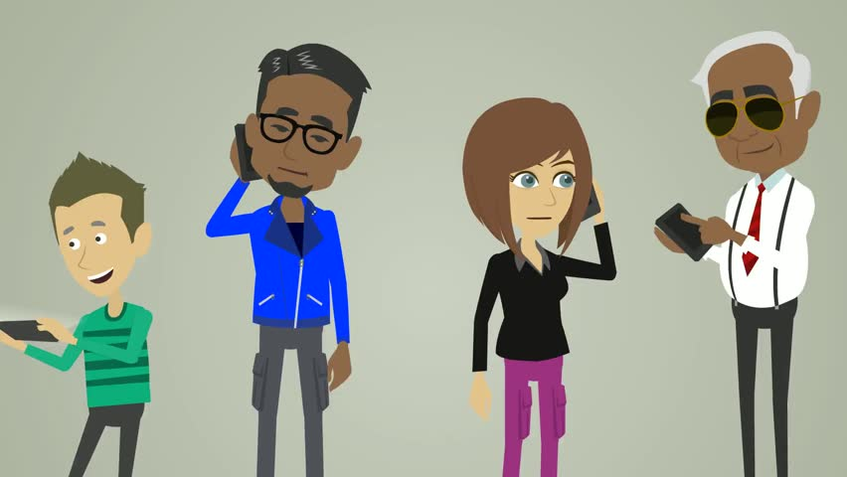
¿Qué servicios brinda Entel?
Canal Personas
Canal Empresas
Notes:
Indicar los servicios disponibles para ambos canales:
Personas: Servicio postpago control/libre y prepago.
Empresas: Servicio postpago control/libre

Slide 5
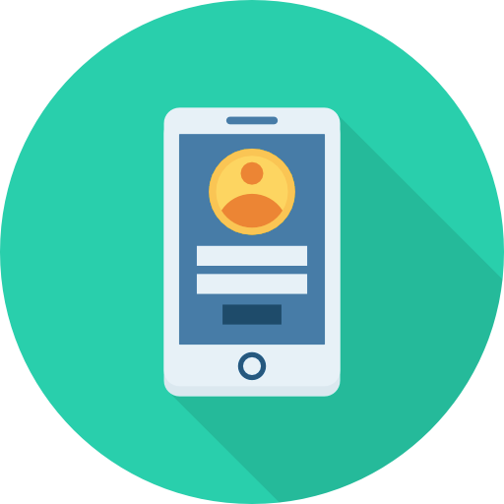
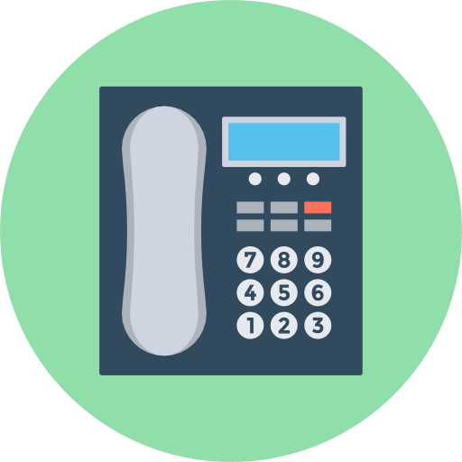
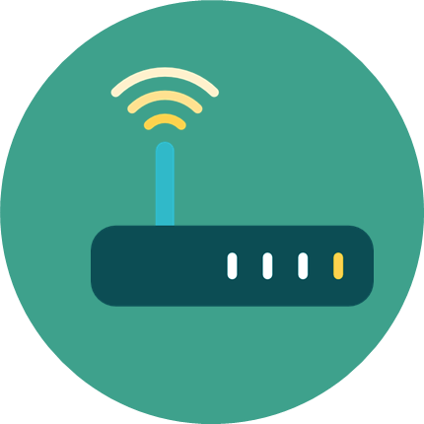
¿Qué servicios brinda Entel?
Telefonía fija
prepago
Internet fijo postpago
Telefonía móvil / internet móvil
postpago y prepago
Notes:
Mencionar que el teléfono fijo prepago solo está disponible para canal personas.
Clientes RUC solo lo pueden adquirir como servicio “Duo/Pack Hogar”.

Slide 6
Servicio móvil

Slide 7

Modalidades del servicio móvil
(*)Postpago pack control/libre_
Planes con equipo. Servicio control con tope de consumo y servicio libre sin restricciones.
Entel Chip
Planes controlados sin contrato de permanencia con la posibilidad de adquirir equipos con (**)VEP.
Servicio Prepago_
Habla, navega y envía mensajes de texto sin tener que pagar un recibo a fin de mes ni firmar un contrato.
(*) Disponible solo en Retail y CAL
(**) Venta en Plazos
Notes:
Indicar que para mercado empresas, la modalidad es la misma, solo que el servicio prepago no está disponible para ningún cliente con RUC.

Slide 8


Servicios postpago chip
¿Por qué Entel Postpago?
¡SIEMPRE tendrás Apps ILIMITADAS!
Únicos en ofrecer YouTube ilimitado
Minutos ilimitados a cualquier operador desde S/ 74
Sin restricciones de red
¡Compra tu equipo a plazos!

Slide 9

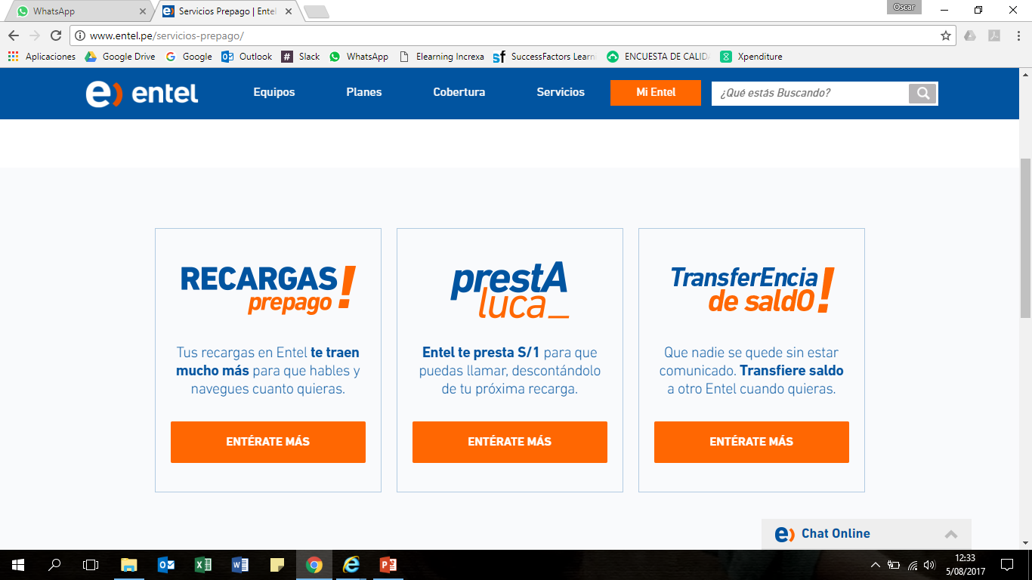
Servicios prepago
¡Ser libre tiene muchos beneficios!
Descubre todos los servicios que tenemos para nuestros clientes para que nunca se queden sin saldo.
Notes:
Se ingresará a cada detalle en las próximas tres láminas.

Slide 10

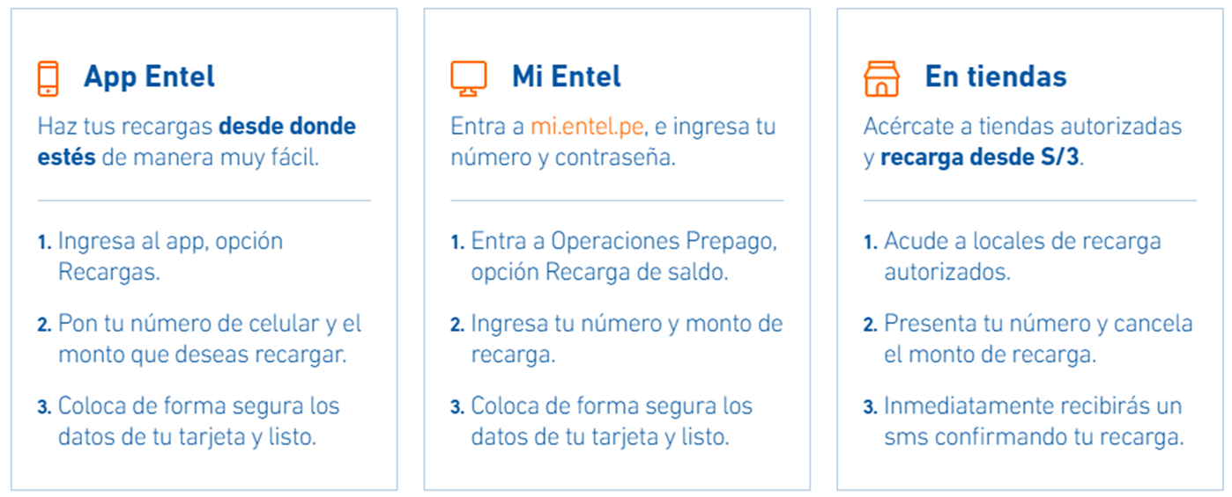
Servicios prepago
¿Te quedaste sin saldo?
Recarga en línea
Ponte saldo de manera rápida y segura ahora con

Slide 11

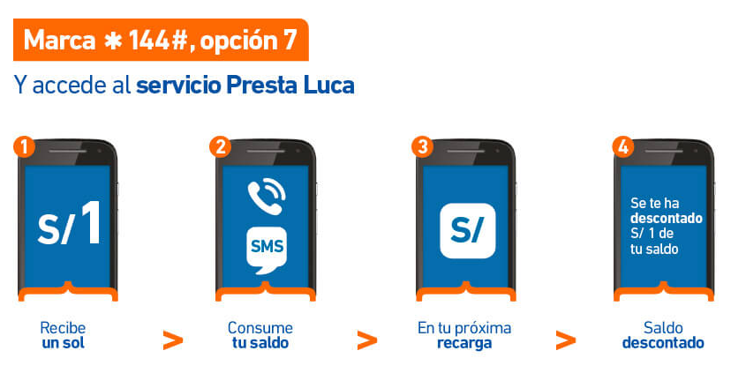
Servicios prepago
Presta Luca
El Presta Luca de Entel te da un sol para cuando te quedes sin saldo. ¡Este servicio no te cobra comisión!
Notes:
Condiciones:
Saldo prestado puede usarse únicamente en llamadas a todo destino nacional (no incluye llamadas a teléfonos rurales) y SMS nacionales.
La vigencia del monto prestado tendrá una validez de 30 días desde la fecha de activación del servicio o hasta que se consuma, lo que ocurra primero.
En caso se retire el chip del equipo adquirido, se perderá la promoción.
Para acceder a este servicio el cliente deberá ingresar al *144# opción 7 y seguir el flujo de contratación.
El servicio no aplica para utilizar en llamadas de Larga Distancia Internacional, datos, servicios de valor agregado, concursos, juegos, suscripciones y otros contenidos.

Slide 12
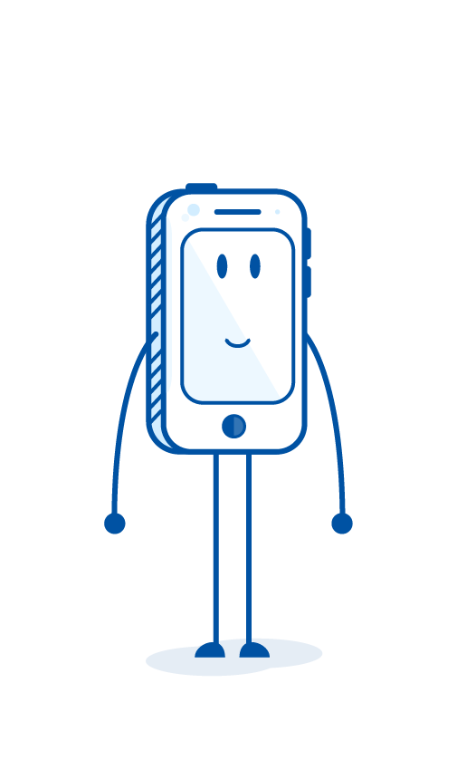
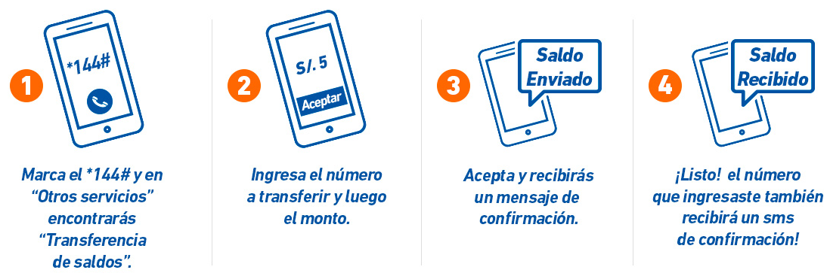
Servicios prepago
Transferencia de saldo
Imagina que te quedas sin minutos justo cuando necesitas hacer esa llamada. ¡Ahora todos pueden compartir su saldo para que siempre estemos conectados con Entel!
Notes:
Condiciones:
Solo aplica para usuarios Prepago y Renta Control Entel de la tecnología celular que se encuentren activos.
Los usuarios deberán tener saldo de recarga vigente desde donde se les descontará la transferencia más la comisión.
El saldo transferido puede ser utilizado en cualquiera de nuestros servicios ya que se comporta como una recarga de saldo regular (Voz Onnet, Voz Offnet, SMS, bolsas, etc).
La vigencia del saldo transferido es de 30 días.
El monto mínimo por Transferencia es de S/. 1.
El monto máximo por Transferencia es de S/. 5.
Los montos transferidos deben ser números enteros (solo se pueden transferir 1, 2, 3, 4 y 5 soles).
La comisión cobrada por cada transferencia de saldo es de S/. 0.10.
Luego de cada transferencia, los usuarios deben quedarse como mínimo con S/.1.00 de saldo.

Slide 13
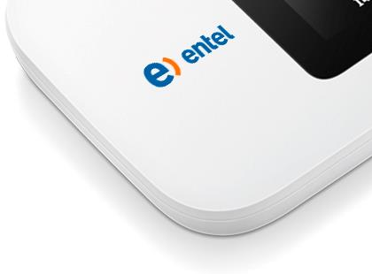
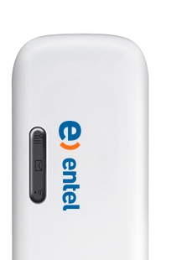
Internet móvil Entel
Lleva tu conexión a todas partes con Entel. Ahora tu internet más rápido que nunca con la nueva 4G LTE de Entel.
Disponible en Postpago y Prepago.
Características:
Servicio móvil con planes a elección de los clientes de acuerdo a sus necesidades.
Velocidades muy competitivas de navegación
Instalación sencilla
Soporte al clientes las 24 horas al día.
Puede conectarse en laptops, netbooks y computadoras de escritorio.

Slide 14
Mundo Entel hogar

Slide 15
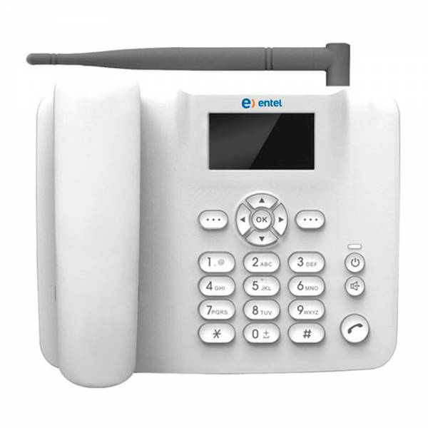

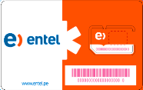
Telefonía fija prepago
La Telefonía Fija Móvil Entel es un servicio que brindamos, el cual será sólo en Plan Prepago a nivel nacional.
El teléfono Fijo Entel, no requiere de instalación ni cableado, sólo una fuente de energía donde pueda cargar la batería interna que tiene.

Slide 16
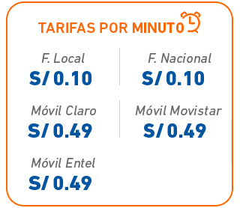
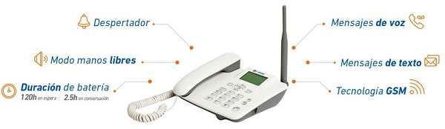
Telefonía fija
Características principales
Entel_ está en la casa! TELEFONÍA FIJA inalámbrica_
Estamos cada vez más cerca.

Slide 17
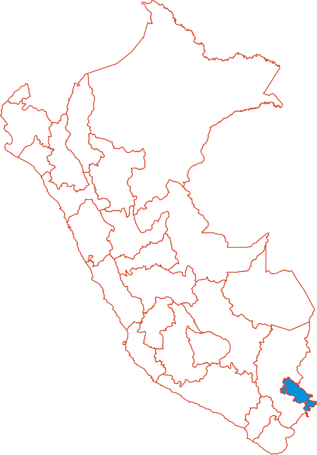
Telefonía fija
Consideraciones importantes
Servicio disponible a nivel nacional en todos los puntos de venta.
Si presenta alguna falla en el servicio, se debe dirigir a una tienda (TP/TPF) para su atención. No se debe retirar el chip del equipo en ninguna situación.
El equipo es de fácil instalación ya que no necesita cableado.
El cliente tendrá a su disposición las superbolsas para ahorrar y llamar mucho más a todos los operadores a nivel nacional y a nuestros destinos internacionales preferentes desde su teléfono fijo Entel.

Slide 18
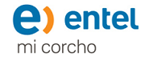

Telefonía fija
Si deseas saber más información con respecto al servicio de telefonía fija puedes encontrarlo en la siguiente ruta:
Mi corcho – Servicios – T – Telefonía Fija

Slide 19
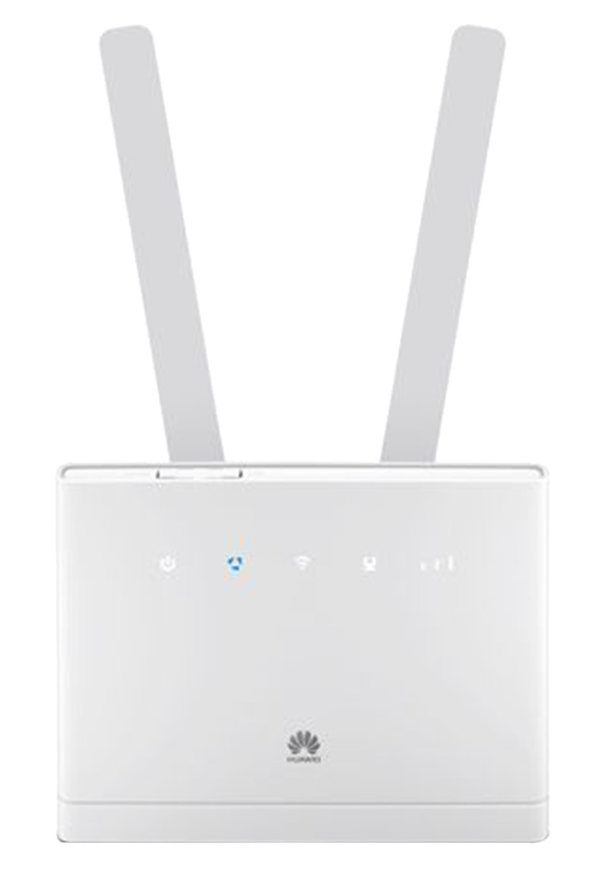

Internet hogar
Características principales
Sistema de comunicación exclusiva 4G LTE.
Dimensiones: 18.1 mm x 126 mm x 70mm.
Radio de uso: 20 metros
Sin cables de instalación.
Uso para cualquier Smart TV (velocidad 4Mbps)
Capacidad: Hasta 3 usuarios conectados simultáneamente (no en streaming)
Beneficios
Reduce costo de mantenimiento.
Pequeño y ligero.
Fácil instalación.
Rápida activación.

Slide 20
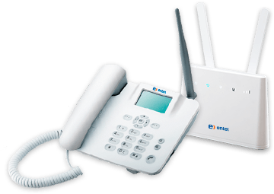
Internet hogar
Consideraciones importantes
si un cliente utiliza el servicio Internet Hogar en alguna dirección que no fue la registrada en el sistema al momento de firmar el contrato, no podrá gozar del servicio de Internet.
En caso el cliente solicite utilizar el Internet Hogar en otra zona con cobertura, procede a realizar un cambio de la dirección de uso.
Zona con cobertura: En 6 departamentos (La Libertad, Ancash, Lima (Incluye Callao), Ica, Arequipa, Junín).
Para los usuarios del servicio de Internet Hogar, se tiene un control de velocidad que depende del consumo de GB

Slide 21
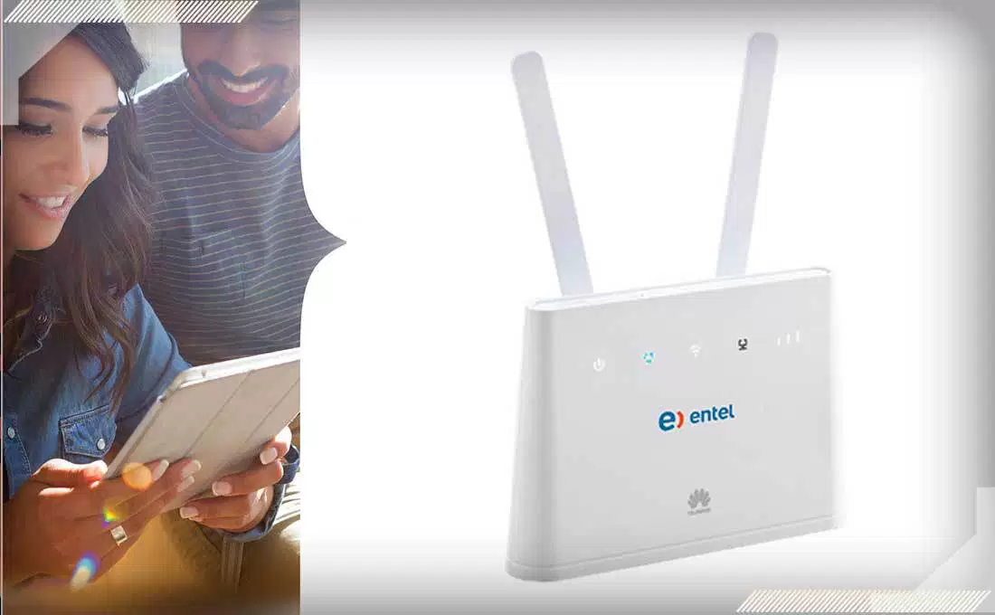
Internet hogar
Si deseas saber más información con respecto al servicio de internet fijo puedes encontrarlo en la siguiente ruta:
Mi corcho – Servicios – I – internet fijo – canal personas / empresas

Slide 22
Llamada por llamada (LDI)

Slide 23

Llamada por llamada (LDI)_
¿Qué es llamada por llamada?
LDI = Larga Distancia Internacional
El Sistema Llamada por Llamada es el mecanismo que permite realizar llamadas LDI utilizando un concesionario de LDI que proporcione un código de identificación (19XX).
¿Qué debemos informar a nuestros clientes con respecto al LDI?
Debemos informar SIEMPRE los cuatro códigos y nombres de las empresas concesionaras de Larga Distancia que están habilitadas en nuestra red.
Servicio disponible para canal personas y canal empresas (en ambas modalidades)

Slide 24
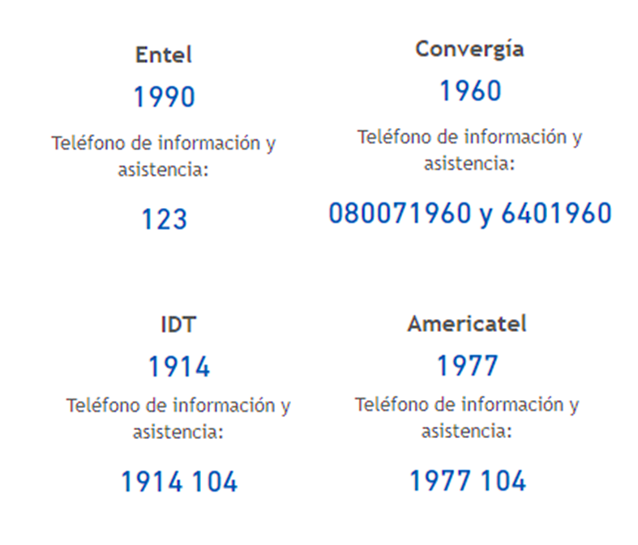

Llamada por llamada (LDI)_
Recuerda informar a nuestros clientes los concesionarios LDI que tiene a su disposición

Slide 25

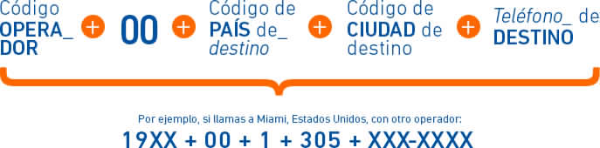
Llamada por llamada (LDI)_
¿Cómo puedo llamar en larga distancia?
Para comunicarte con otro país a través de tu operador Entel, tienes que conocer nuestro código de identificación 1990 y marcar de la siguiente forma:

Slide 26







Llamada por llamada (LDI)_
Nunca olvides de decirle a tus clientes…
Los minutos que brinda Entel permitirán a los clientes llamar a tres países preferentes, sin costos o tarifas adicionales.
Beneficios de llamar a estos países con el 1990
1990+00+1+305+123456
19XX+00+1+305+123456
Consume el saldo bucket
Consume los minutos del plan asignado
- Consume la tarjeta Prepago.
- Plan Abierto genera cargos adicionales.
Notes:
Países preferentes: Canadá, EE.UU., Chile.

Slide 27
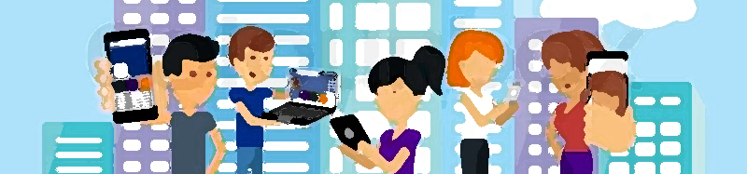
Llamada por llamada (LDI)_
Si deseas saber más información con respecto al servicio de llamada por llamada puedes encontrarlo en la siguiente ruta:
Mi corcho – Servicios – T – Telefonía – Llamada por Llamada

Slide 28
Roaming Internacional

Slide 29

Roaming internacional
¿Qué es el roaming internacional?
Es un servicio que permite a los usuarios, continuar usando su mismo número mientras visitan otro país, para realizar y recibir llamadas de voz, enviar mensajes de texto, navegar por internet, enviar y recibir correos electrónicos, etc.
¿Con cuantos países tenemos convenio?
Convenio con más de 160 países. En tecnología: GSM (2G) ; WCDMA (3G) Smartphone.

Slide 30



Roaming internacional
¿Qué beneficios brinda el servicio?
Tu número viaja contigo, llama y recibe llamadas como si estuvieras en Perú.
Siempre comunicado. Navega con tu celular desde cualquier parte del mundo e intercambia SMS.
Compra paquete de datos. Ofrecemos paquetes de megas según tus necesidades de navegación.

Slide 31

Roaming internacional
Las llamadas entrantes y salientes tienen costo para el cliente.
La casilla de voz no está disponible para el servicio de ROAMING.
Los min. consumidos no se descuentan del plan, son adicionales.
Llamadas en Roaming se redondean al minuto superior.
Llamada saliente sin costo desde el celular del roamer al CAL +5116117779.
Envío y recepción de MMS tiene costo por cada 1KB consumido.
Envío de SMS tiene costo. Recepción de SMS es gratuito.
Notes:
Importante mencionar que el servicio en nuestros planes ya viene pre configurado en los siguientes servicios:
Servicio de voz: viene bloqueado, si está interesado en adquirir el roaming de voz se debe generar en una orden de servicios adicionales habilitando la voz.
Servicio de datos: viene por default ya activo, para controlados solo puede ingresar con paquete de datos. Los libres en PAYG y paquete de datos.

Slide 32



Roaming internacional
¿Cómo realizo llamadas mientras hago roaming?
Como lo haría un teléfono de la localidad donde estas. El equipo del Roamer se convierte en un móvil del lugar en el que se encuentre.
Estoy en Paris y quiero llamar a Miami…
( + = 00 ) (cód. país) (cód. ciudad) ( # telefónico)
+ 1 305 214-1514
Usa Miami # telefónico
Estoy en Roma y quiero llamar a Lima…
( + = 00 ) (cód. país) (cód.. ciudad) ( # telefónico)
+ 51 1 222-5643
Perú Lima # telefónico

Slide 33

Roaming internacional
Como siempre me han llamado, como si virtualmente estuviera en Perú.
Así la persona que me llama tenga conocimiento que estoy en otro país haciendo roaming, igual deberá marcar como siempre lo ha hecho (móvil Perú).
¿Cómo me llaman por teléfono si me encuentro en el extranjero haciendo roaming?

Slide 34
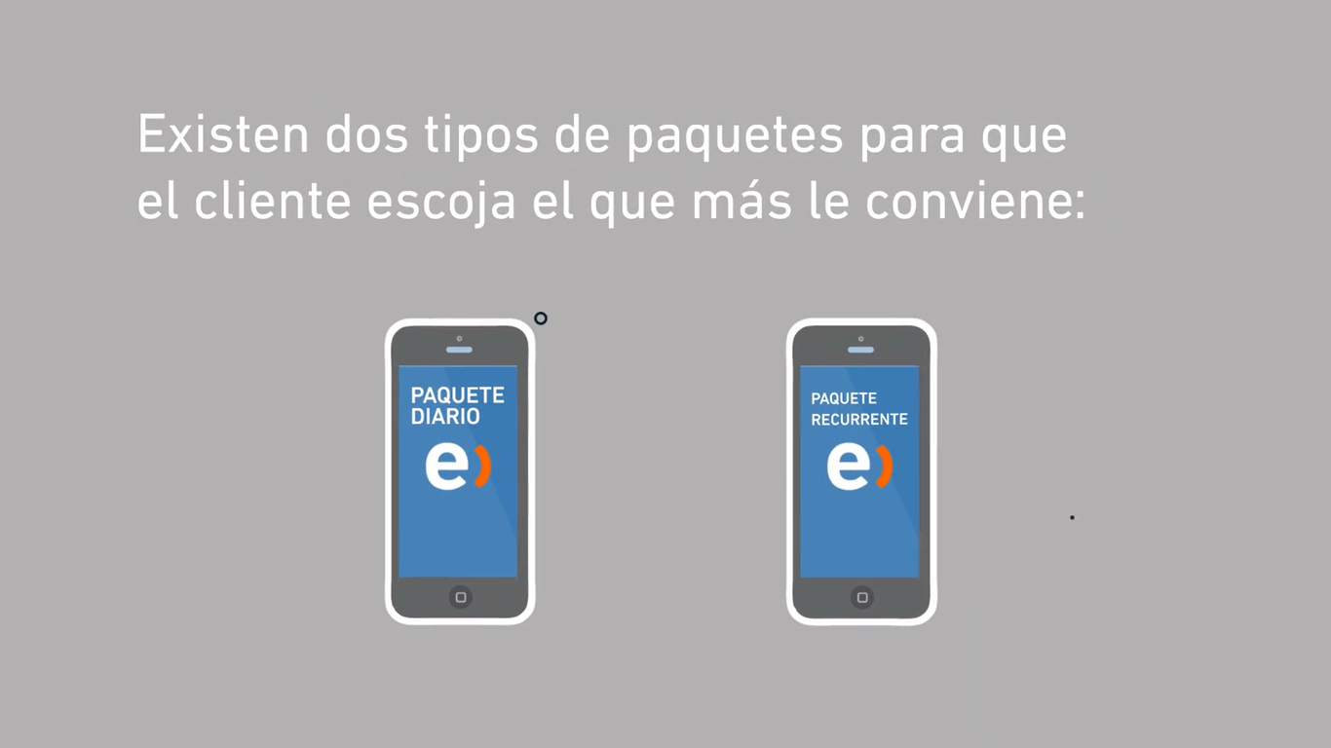
Roaming internacional
Roaming paquete de datos
Para que nuestros clientes puedan navegar durante su viaje sin preocuparse de cuentas muy elevadas en su facturación, tenemos a su disposición los “paquetes de datos roaming” que se dividen en tres zonas.
Zona Entel | Zona Preferente | Zona Mundo
41 países | + 20 países | + 80 países
Paquete diario
Paquete recurrente
Se adquiere por día y tiene una vigencia de 24 horas o hasta que consumir los megas del paquete.
Se adquiere con un periodo de mínimo 2 días o máximo 10 días. Se complementa con paquetes diarios.
Adquiérelos en el extranjero ingresando a paquetes.entel.pe (desactivando WiFi)

Slide 35

Roaming internacional
¿Por qué comprar paquete de MB?
Mayor Control del gasto recibiendo notificaciones y estando informado de los consumos.
Flexibilidad de elegir diariamente el consumo y pago cada vez que decida usar roaming de datos.
Puede comprarlos con cargo al recibo, tarjeta visa o usando el saldo de recargas local.

Slide 36

Roaming internacional
Tarifas
Servicios | Zona Entel / Zona Preferente | Zona Resto del mundo
Llamadas Salientes (costo por minuto) | S/. 5.25 | S/. 10.00
Llamadas Entrantes (costo por minuto) | S/. 4.00 | S/. 4.00
Envío de SMS | S/. 1.00 | S/. 2.00
Recepción de SMS | Gratis | Gratis
Datos, envío y recepción de MMS (Costo por 1MB) | S/. 6.00 | S/. 70.00
Importante: Los cargos podrán ser cobrados en un plazo de 180 días desde su fecha de consumo.

Slide 37

Roaming internacional
para una mejor experiencia de conexión al llegar al país de destino, es recomendable tener el servicio activo 24 horas antes del viaje.
Buenas practicas
Verificar si el país al cual viaja el cliente tiene convenio de Roaming con Entel. Informar los servicios disponibles en dicho país.
Detallar la importancia de configurar el celular en la tecnología 3G al momento de estar fuera de territorio peruano.
Recordar al cliente que puede descargar el Manual del Viajero de nuestra Web.
Recomendar el uso moderado de los datos en Roaming. Esto evitará posibles reclamos a futuro e insatisfacciones.

Slide 38

Roaming internacional
Si deseas saber más información con respecto al servicio de roaming internacional puedes encontrarlo en la siguiente ruta:
Mi corcho – Servicios – R – Roaming

Slide 39
Canales de auto-atención

Slide 40
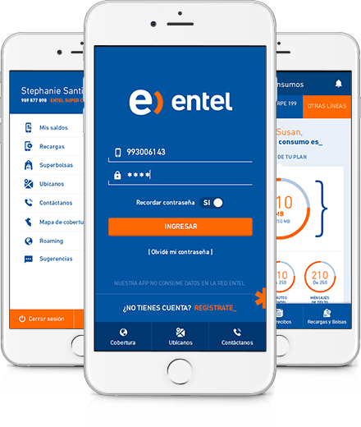
Canales de auto-atención
App Entel Perú
Ver tu consumo_
Ingresa a Mis consumos e infórmate sobre tu plan y ciclo de facturación. Controla tus minutos, sms y megas para estar siempre comunicado.
Pagar tu recibo_
Ingresa a Mi recibo, conoce el monto por pagar y elige cancelarlo total o parcialmente. Coloca los datos de tu tarjeta Visa y listo.

Slide 41

Canales de auto-atención
¡Promociones!
Ver tu consumo_
Ingresa a Mis consumos e infórmate sobre tu plan y ciclo de facturación. Controla tus minutos, sms y megas para estar siempre comunicado.
Pagar tu recibo_
Ingresa a Mi recibo, conoce el monto por pagar y elige cancelarlo total o parcialmente. Coloca los datos de tu tarjeta Visa y listo.

Slide 42

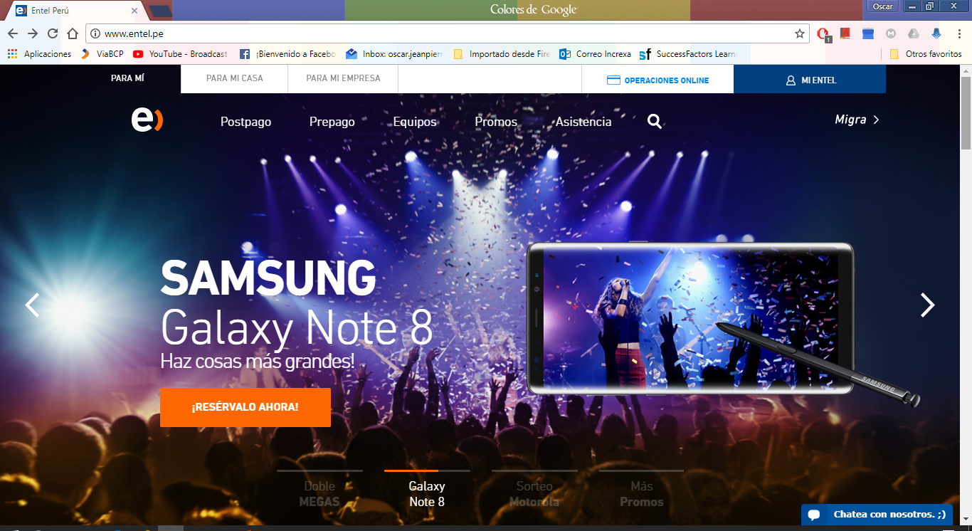
Canales de auto-atención
Mi Entel_
Desde la página www.entel.pe, el cliente podrá acceder a la opción Mi Entel donde podrá efectuar algunos pedidos, como por ejemplo:
Contratación de promociones.
Recargas y compras.
Recibo, consultas y pagos.
Consultas del servicio.
Reclamos.
Consulta de titularidad.
Facturación electrónica.

Slide 43
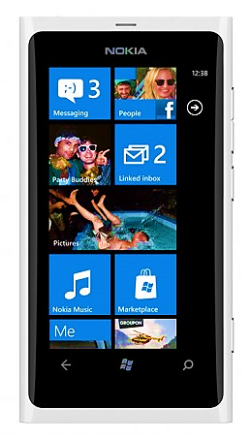
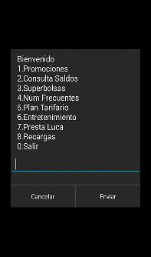

Canales de auto-atención
IVR y USSD_
nuestros clientes pueden realizar diversos tipos de servicio llamando al 144 mediante el IVR o marcando el *144# mediante el USSD.
Como por ejemplo:
Promociones.
Consulta de saldos.
Superbolsas.
Numeros frecuentes.
Plan Tarifario.
Entretenimiento.
Presta Luca.
Recargas.

Slide 44


Gracias_

